Slide 1
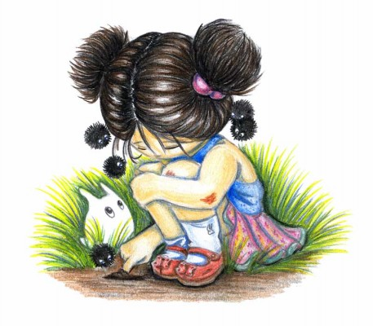
МБДОУ № 1 «Золотой петушок» «Детство без жестокости и слез» Профилактика жестокого обращения с детьми

Slide 2
Основные документы, защищающие права ребенка
-Декларация прав ребенка (1959).
-Конвенция ООН о правах ребенка (1989).
-Всемирная декларация об обеспечении выживания, защиты и развития детей (1990).
-В нашей стране, кроме этих документов, принят ряд законодательных актов.
-Семейный Кодекс РФ (1996).
-Закон «Об основных гарантиях прав ребенка в РФ».
-Закон «Об образовании».

Slide 3
Жестокое обращение с детьми - это действия (или бездействие) родителей или других лиц, наносящее ущерб физическому или психическому здоровью ребенка. Выделяют несколько видов жестокого обращения: -пренебрежение нуждами ребенка; - физическое насилие; - психическое (эмоциональное) насилие; - сексуальное насилие.

Slide 4
Пренебрежение нуждами ребёнка –
Полная заброшенность ребенка.
Отсутствие правильного питания.
Отсутствие необходимой одежды.
Отсутствие защиты, обучения, медицинского обеспечения, ухода за ребенком (педикулез, дистрофия).
Антисанитарное состояние жилья.
Насилие со стороны близкого человека, в котором ребенок всегда пытается найти опору и поддержку, наносит большой психологический и физический ущерб. В этом случае нарушается основной принцип семьи – безопасность!

Slide 5
Психическое (эмоциональное) насилие –
открытое неприятие и постоянная критика ребенка;
угрозы в адрес ребенка в открытой форме;
замечания, высказанные в оскорбительной форме, унижающие достоинство ребенка;
преднамеренное ограничение общения ребенка со сверстниками или другими значимыми взрослыми;
ложь и невыполнения взрослыми своих обещаний;
совершение в присутствии ребенка насилия по отношению к супругу или другим детям
причинение боли домашним животным с целью запугать ребенка.
Отсутствие психологической поддержки со стороны родителей приводит к различным нарушениям:
Подавленное состояние, беспокойство и высокий уровень тревожности, невротические страхи, низкая самооценка, ночные кошмары, страхи темноты.
Задержка интеллектуального развития, низкая успеваемость, плохая память.
Асоциальное поведение, замкнутость, агрессивность, потеря смысла жизни, попытки самоубийства.
Недостаточный вес, маленький рост, запущенный, неопрятный вид. (физ развитие останавливается)
Импульсивность, взрывчатость, вредные привычки

Slide 6
Физическое насилие – нанесение ребёнку физических травм, телесных повреждений, которые причиняют ущерб здоровью ребенка, нарушают его развитие и лишают жизни. Это избиения, истязания, пощёчины и т.д. Физическое насилие приводит к тому, что у ребенка появляется желание отомстить.
ПОСЛЕДСТВИЯ ФИЗИЧЕСКОГО НАСИЛИЯ
Возбуждение злобы и ненависти к окружающим.
Развитие трусости и жестокости.
Регресс в развитии.
Отказ от учебы, нет мотивации.
Развитие лжи, лицемерия.
Низкий уровень самооценки.
Агрессивное поведение.
Депрессии, беспокойство.
Подростки – сбегают из дома, употребляют алкоголь и наркотики, бывают суицидальные попытки и криминальное поведение.
Вступают в суб культуры и находят поддержку в виртуальном мире (различных группах социальных сетей).

Slide 7
Сексуальное насилие или развращение – это вовлечение ребенка взрослым в совершение действий сексуального характера с помощью насилия, угроз или злоупотребления доверием (с использованием беспомощного состояния), причинившее вред его физическому или психическому здоровью либо нарушившее его психосексуальное развитие.
Это не только прямой контакт, но и информационные источники.
Пример: Обычная семья, где родители в присутствие ребенка смотрят:
- телевизионные каналы с откровенными высказываниями и действиями.
- музыкальные каналы с клипами,
интернет
фильмы, рекламы и другие молодежные каналы, где откровенная пропаганда.
Дети благодаря открытости и доступности этой информации, употребляют в открытую такие слова, как секс, выполняют действия, которые копируют из телевизионных каналов.
У детей происходит нарушение психики, формируется неправильное представление о взаимоотношениях. Такие дети имеют проблемы в будущем во взаимоотношениях с противоположным полом.

Slide 8
Запомните !!!
Любое насилие воздействует непосредственно на психику и способно вызвать психическую травму, причинив тем самым серьёзный вред здоровью личности, в особенности детей.
Ребенок – это зеркальное отражение своих родителей и того воспитания, какое они ему дали и если вдруг это отражение вас не устраивает, то не стоит пенять на зеркало!

Slide 9
ЗНАЙТЕ !!!
Если:
ребёнка постоянно критикуют –
он учится ненавидеть;
ребёнка высмеивают –
он становится замкнутым;
ребёнка хвалят –
он учится быть благородным.
ребёнка поддерживают –
он учится ценить себя;
ребёнок растёт в терпимости –
он учится понимать других;
ребёнок растёт в честности –
он учится быть справедливым;
ребёнок растёт в безопасности –
он учится верить в людей;
ребёнок живёт во вражде –
он учится быть агрессивным;
ребёнок живёт в понимании и дружелюбии –
он учится находить любовь в этом мире!

Slide 10
«Человека делают человеком
светлые воспоминания детства»
Ф.М. Достоевский

